Slide 1
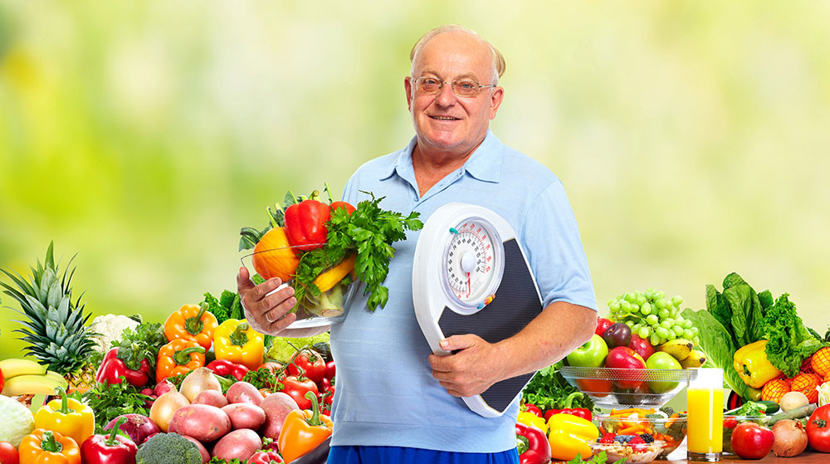
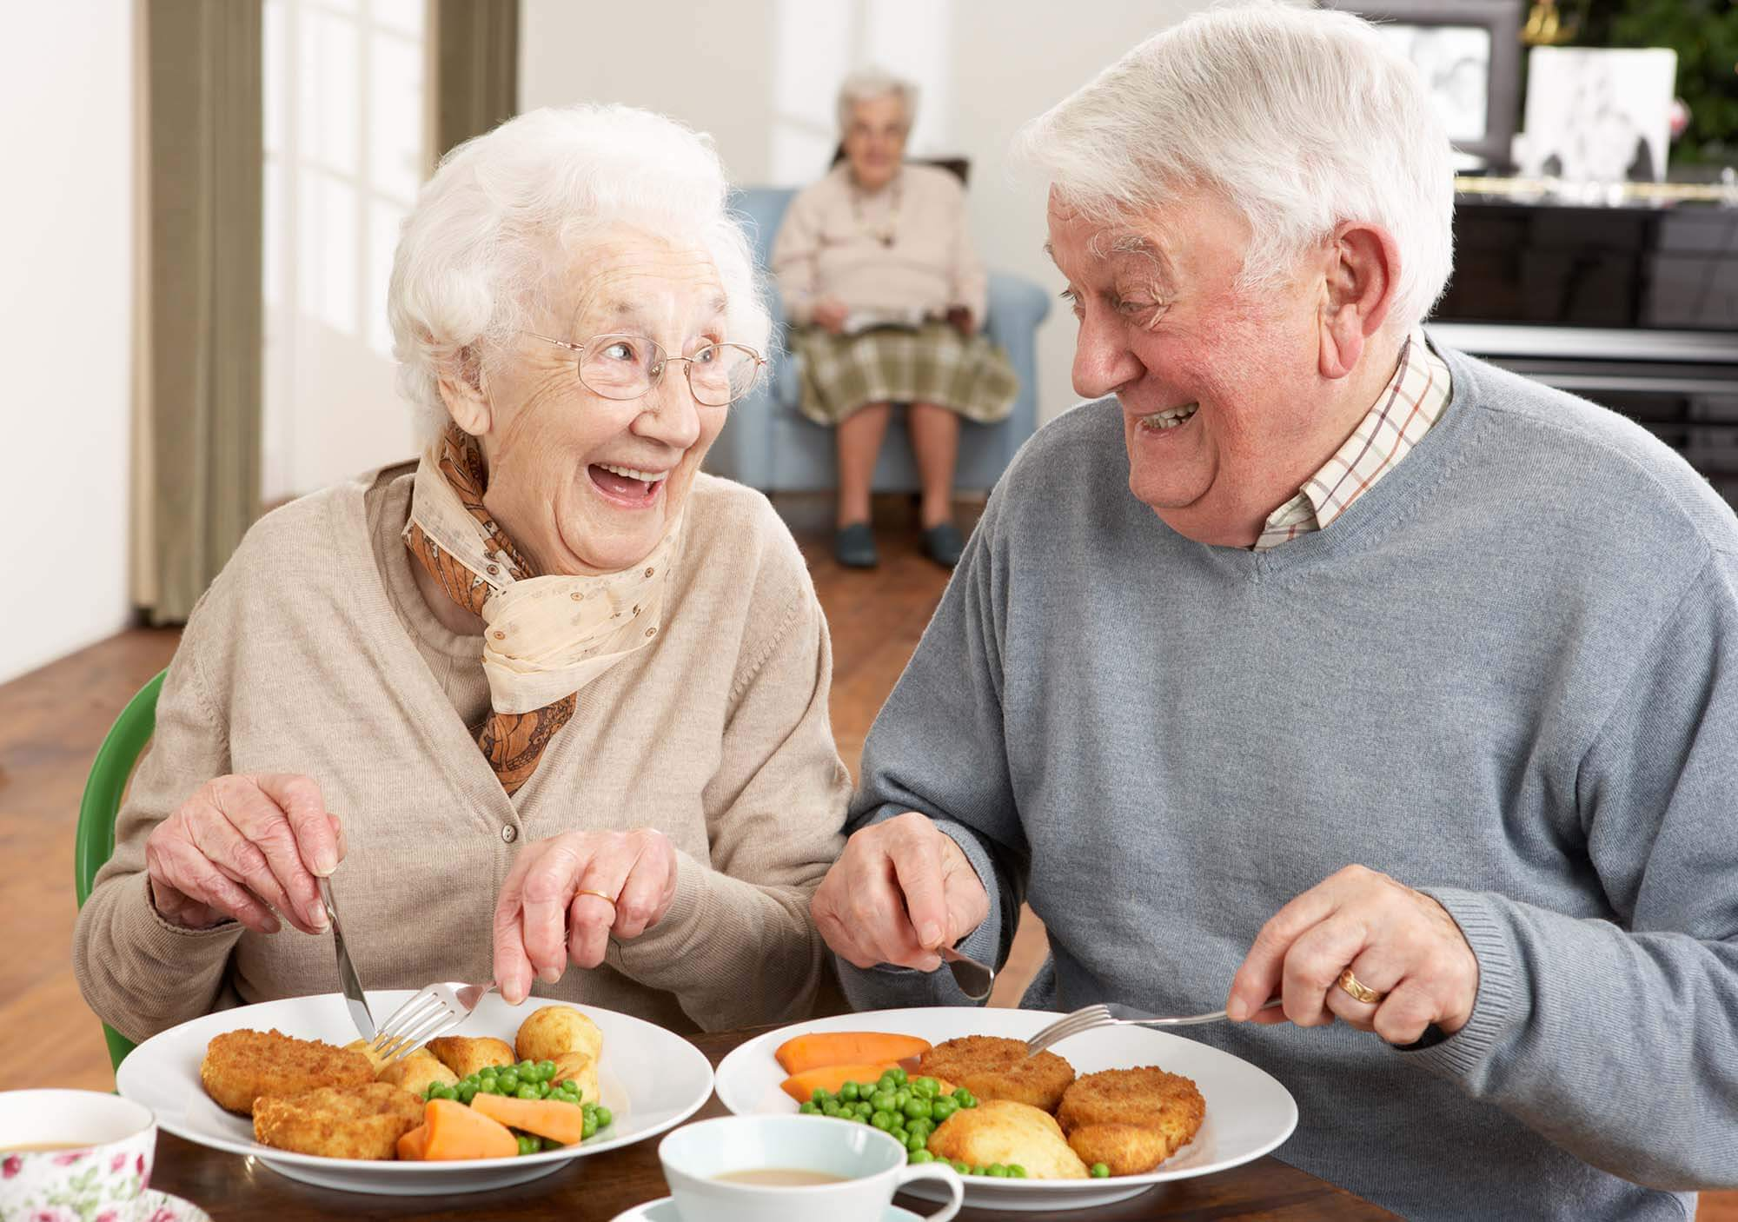
Правильное питание в пожилом возрасте
Школа пожилого возраста
Направление «АКТИВНОЕ ДОЛГОЛЕТИЕ»
ПРЕПОДАВАТЕЛЬ
Специалист по социальной работе
Миронова Татьяна валентиновна

Slide 2
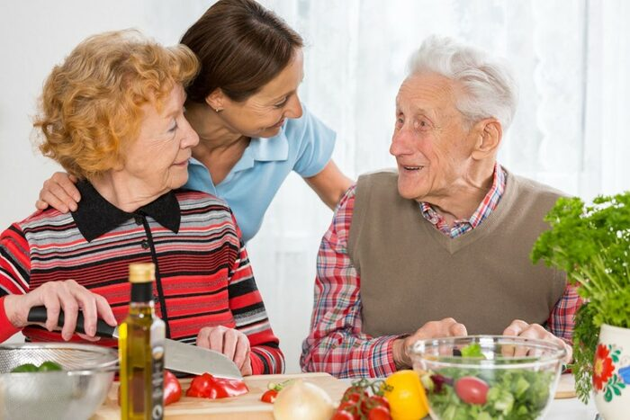
Рациональное питание
Развитие и прогрессирование большинства
хронических заболеваний напрямую зависит от характера
питания. Эти заболевания являются причиной снижения
качества и уменьшения продолжительности жизни и
актуальны для современного человека:
1.артериальная гипертония
2.атеросклероз
3.заболевания сердца и сосудов
4.избыточная масса тела и ожирение
5.сахарный диабет
6подагра
7.онкологические заболевания
8.желудочно-кишечные заболевания
9.болезни суставов и остеопороз
10.кариес

Slide 3
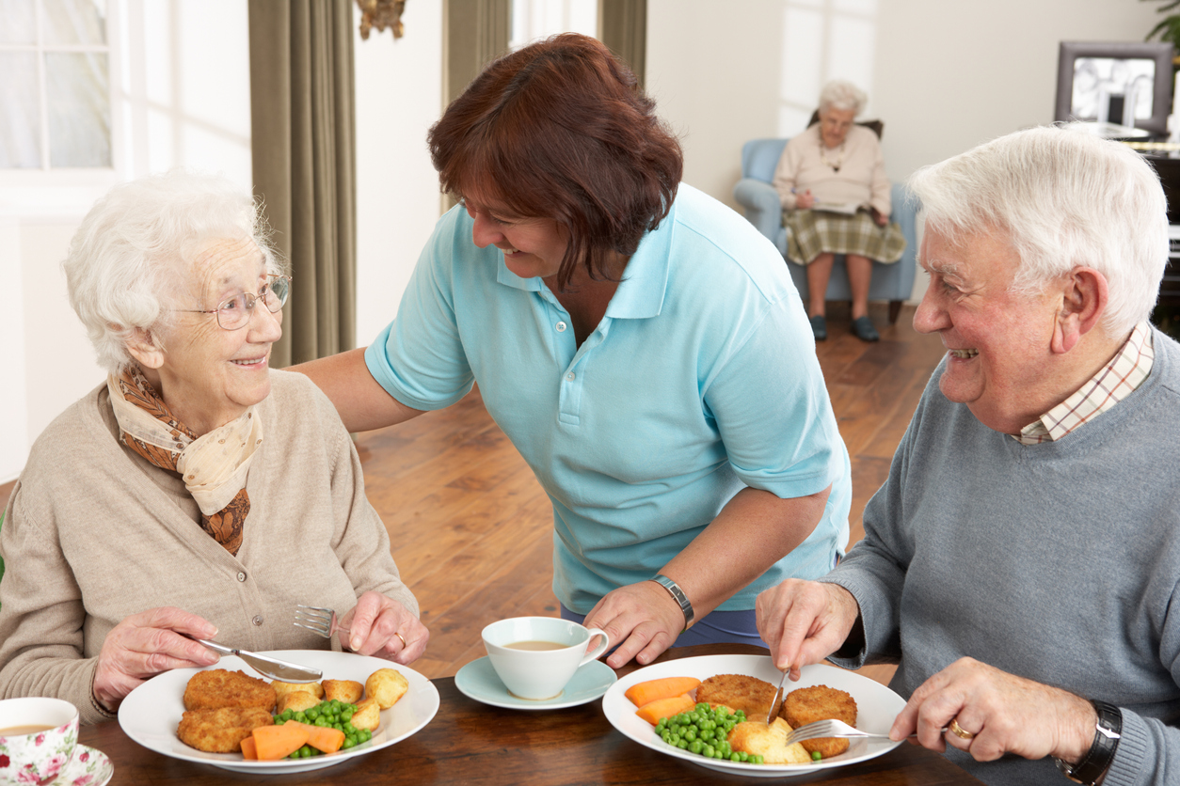
Факторы, которые способны
ухудшить питание в пожилом возрасте
1.Одиночество .
2 Неумение готовить самостоятельно пищу,
покупать продукты, как правило,
распространено среди мужчин.
3.Ухудшение памяти
4.Физические недостатки, при которых
человек не может выходить в магазин,
готовить или принимать пищу.
5.Лекарственные препараты, которые принимает
пожилой человек и которые могут иметь
побочные проявления в виде тошноты, снижения
аппетита или нарушения всасывания некоторых
витаминов или минеральных веществ.
6.Экономические причины (недостаточно денег
или еда не является приоритетом).
7.Зависимость от опекунов или других членов
семьи/общества, непосредственно
осуществляющих закупку продуктов и
приготовление пищи, не удовлетворяющей вкусу
пожилого пациента.

Slide 4
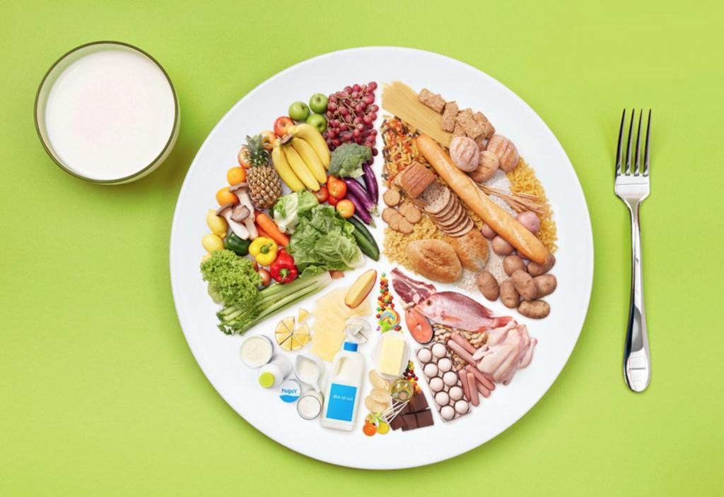
Три основных принципа
рационального питания
1. Соответствие количества энергии, или
калорийности, потребляемой человеком
пищи количеству расходуемой при
движении энергии в течение дня.
2 .Сохранение баланса питательных веществ
(белков - 15%, жиров - 30%, углеводов - 55%
суточной калорийности), витаминов и
минеральных веществ.
3. Соблюдение режима питания - прием пищи
не реже 4-5 раз в день, в одно и то же время,
не переедая перед сном.

Slide 5
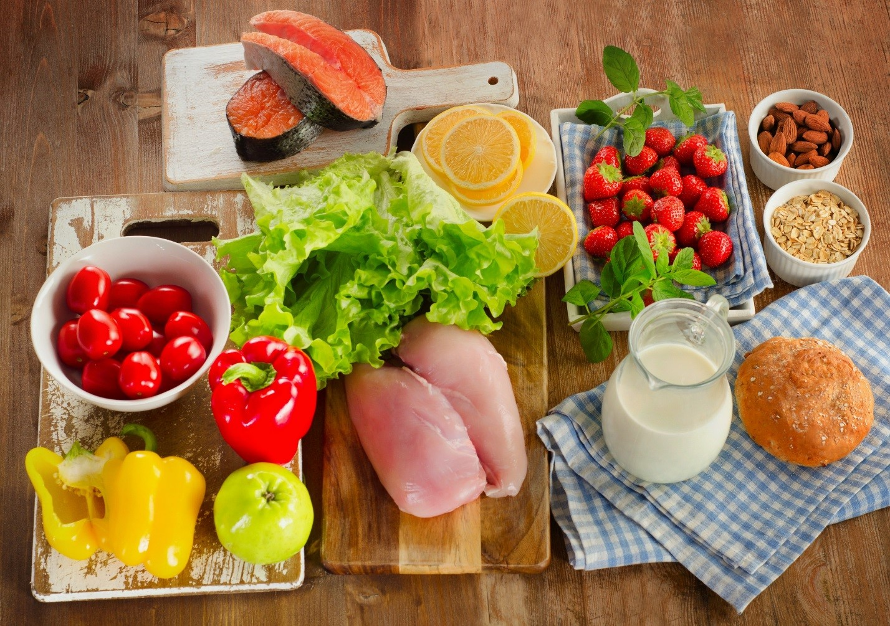
Энергетический баланс
1. Рекомендуемые ежедневные нормы
потребления пищи в возрасте старше 60 лет в
зависимости от уровня физической активности:
для женщин - 2000 (1800-2100) ккал
для мужчин - 2300 (2200-2400) ккал
2. Для людей, ведущих активный образ жизни,
калорийность пищи может быть увеличена.

Slide 6
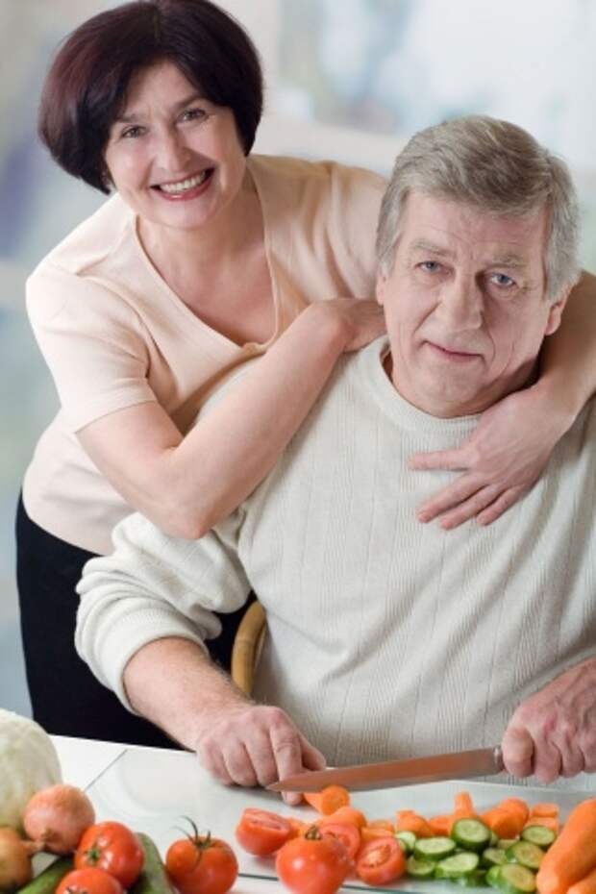
Рекомендации по питанию людей пожилого и старческого возраста
БЕЛКИ.
Самый лучший белок – не мясной, а белок из морепродуктов. Он в разы лучше усваивается и в разы полезней. Желательно ежедневно употреблять морепродукты, отваривая их или готовя на пару. Употреблять мясо нужно 2 раза в неделю максимум. Притом супы на мясном бульоне лишь 1 раз в неделю. Можно есть 2-3 яйца в неделю, лучше всмятку, или в виде омлета, или как добавление к блюдам. Молочные продукты не ограничены, но важно выбирать нежирные. Творог в ежедневном рационе может составлять 100г., неострые и несолёные сорта сыра (10-20г). Особенно полезно употреблять кисломолочные продукты – кефир, простокваша, ацидофилин в вечерние часы, перед сном. Можно добавлять в кефир 1 ст.л. растительного масла. Растительные белки содержатся в зерновых, бобовых, сое. Из зерновых культур наиболее полезны гречневая и овсяная крупа. При хорошей переносимости в рацион включают пшённую и перловую кашу. Употребление риса в связи с его закрепляющим действием может быть ограничено. Пожилым людям рекомендуется употреблять до 300г хлеба отрубного грубого помола или ржаного в день.

Slide 7
жиры
Количество жиров в пище пожилых людей должно быть умеренным. Установлен предел количества жиров в рационе – это 70-80г, а лицам старше 75 лет – 65-70г. Если употреблять жиры, то только растительные. Масло – только нерафинированное и только в свежем виде – добавляйте в салаты, каши, но не злоупотреблять. Холестериновый обмен активизируется животными жирами, с которыми также важно не переусердствовать. Вполне хватит того жира, что содержится в яйцах и молочной продукции в целом. Со сливочным маслом также важно не переусердствовать – максимум можно употреблять 1 бутерброд в день.
УГЛЕВОДЫ
Количество углеводов в рационе людей пожилого и старческого возраста ограничивается, из-за снижения энергозатрат. Углеводы должны составлять около 300г в суточном рационе. Целесообразно ограничение углеводов преимущественно за счёт простого сахара и сладостей, в то время, как овощи, фрукты и зерновые культуры должны быть в достаточном количестве.

Slide 8

ВИТАМИНЫ
Полноценный режим питания, который рекомендуется людям в пожилом и старческом возрасте, обогащённый зерновыми культурами и фруктами в свежем виде, обычно позволяет обогатить рацион витаминами. Но даже в летние и осенние сезоны, когда в рационе наблюдается обилие овощей и зелени, фруктов и ягод, необходимо дополнительно вводить витаминные препараты.
ОГРАНИЧЕНИЯ, ЗАПРЕТЫ
Основная цель всех ограничений – снижение ожирения, сердечно-сосудистых заболеваний, сахарного диабета. К этому могут привести – сахар, выпечка, кондитерские изделия. Заменяйте их свежими ягодами, фруктами, мёдом. Также нежелательно есть хлеб из муки мелкого помола и шлифованные крупы.
Лишняя нагрузка на желудочно-кишечный тракт в престарелом возрасте нежелательна. Чтобы этого избегать, нельзя переедать, употреблять солёную, острую и копчёную пищу.
Имеет значение температура пищи, она должна быть не слишком горячей и не слишком холодной.

Slide 9
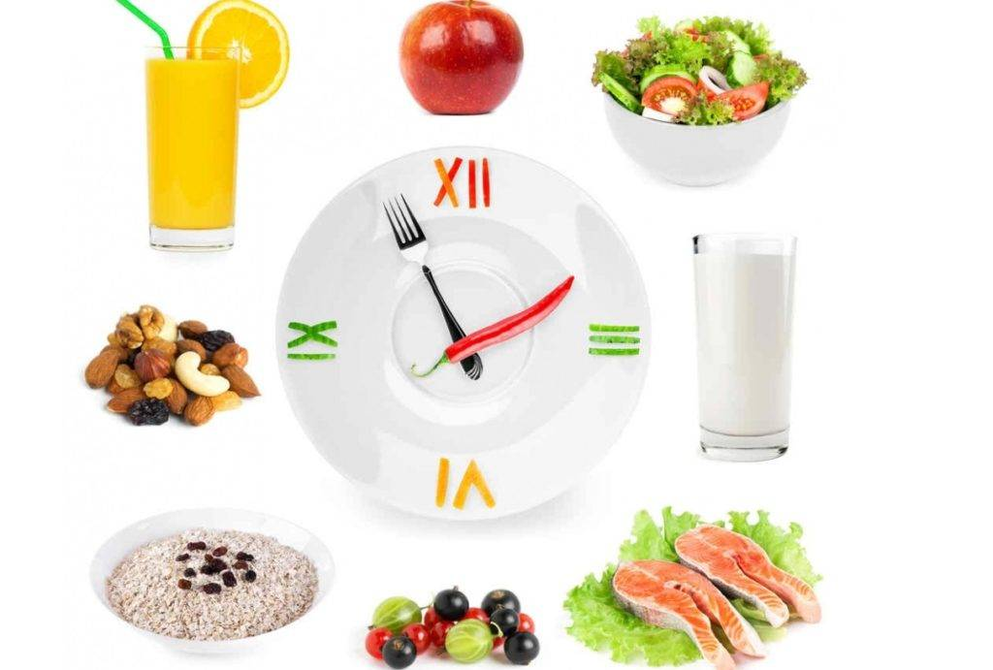
Жидкость
Количество жидкости в рационе пожилых и старых людей должно соответствовать физиологической потребности – 1,5 литра в день. Около 40% ежедневной потребности организма в воде удовлетворяется с пищей, остальное следует принимать в виде различных напитков (вода, сок, компот, отвар шиповника, слабый чай с молоком и лимоном). Ограничение жидкости у пожилых людей производится только по показаниям. Целесообразно избегать крепкого кофе и чая. Лишать их полностью традиционной чашки кофе или стакана крепкого чая неразумно. Можно посоветовать пить кофе с цикорием или молоком, не более 1 чашки в день; чай с лимоном или с молоком. С возрастом наш организм теряет способность ощущать жажду, что ведёт к снижению употребления жидкости и развитию обезвоживания. Полезно пить часть и понемногу, так как употребление большого количества жидкости за один приём влечёт за собой большую нагрузку на сердце.

Slide 10
.
Рациональное питание людей пожилого и старческого возраста является действенным фактором сохранения здоровья человека, профилактики болезней, продления жизни. Вместе с тем эффективность оздоравливающего воздействия рационального питания может быть оптимальной лишь в единстве применения и других факторов здорового образа жизни пожилого человека: сохранения посильной физической и умственной активности, соответствующей возрасту и полу конкретного человека, чередование её с полноценным отдыхом, в том числе достаточным по продолжительности сном, профилактики стрессов, соблюдения санитарно-гигиенических требований в быту и в профессиональной деятельности и т.д.

Slide 11

БУДЬТЕ
АКТИВНЫ И здоровЫ!
Информацию подготовила специалист по социальной работе Миронова Татьяна Валентиновна
(участок № 1)
(в работе были использованы материалы всемирной сети Интернет: https://mgbsmp.ru)

